Slide 1
Ruimtewerking
Beeldaspect Ruimte

Slide 2
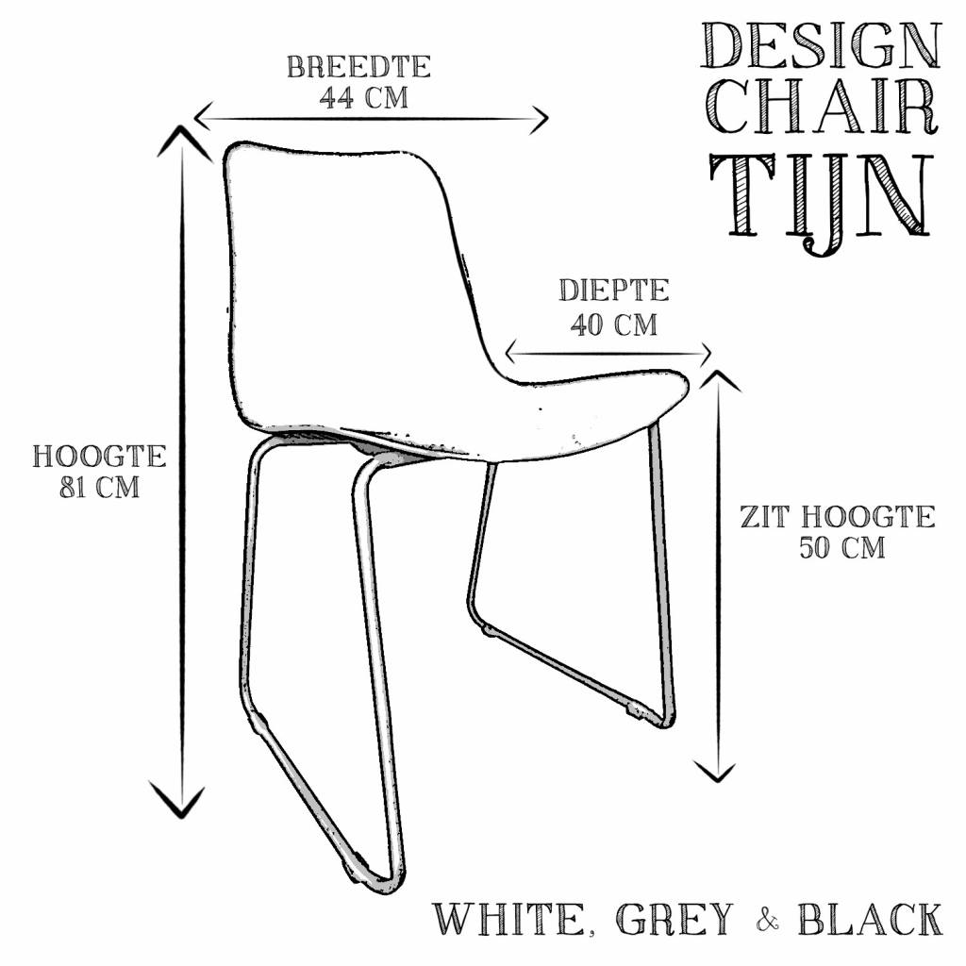
Tweedimensional Driedimensionaal
2D: Een platte vorm (alleen lengte en breedte) Je kunt bijv. denken aan tekeningen en schilderijen.
3D Een ruimtelijke vorm. Deze vorm heeft 3 maten (lengte, breedte en hoogte of breedte, hoogte en diepte) Tot driedimensionale vormen behoren bijv. de vrijstaande beelden en reliëfs.

Slide 3
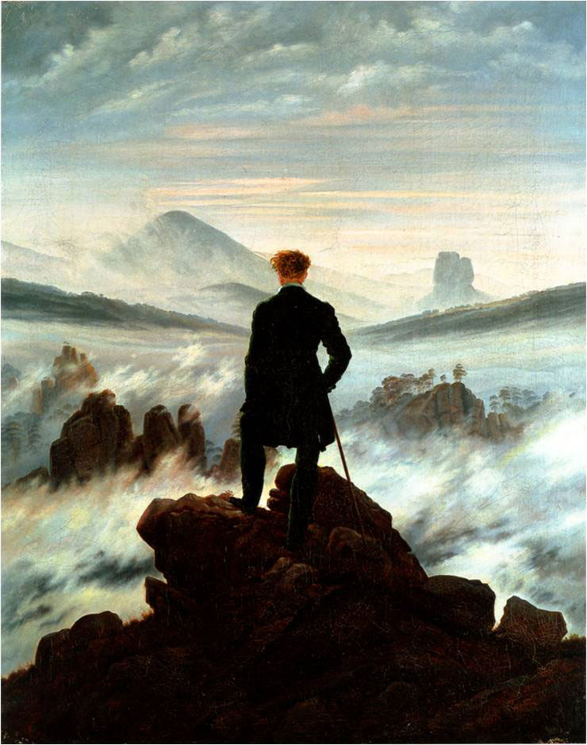
Vraag!
Een schilderij of tekening heeft twee dimensies: lengte en breedte.
Hoe breng je op een plat vlak de suggestie van een derde dimensie aan?
Hoe geef je de indruk dat je meters diep in een landschap of interieur in kan kijken?
Hoe plaats je mensen en objecten in deze ruimte?

Slide 4
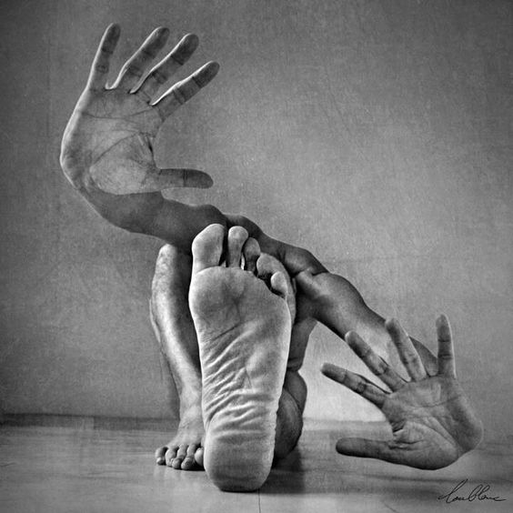
Ruimtesuggestie
Je kan op verschillende manieren de platheid doorbreken en de indruk van diepte oproepen.
Dit noem je ruimtesuggestie.

Slide 5
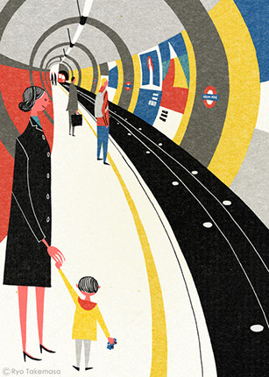
Groot-klein
Wat verder weg is in de ruimte, oogt kleiner. Als een voorwerp kleiner geschilderd is dan het andere, dan leest dat als deze verder weg is.

Slide 6
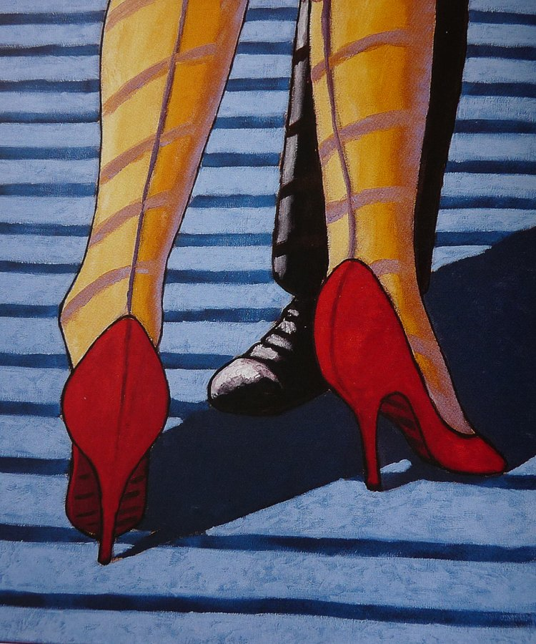
Afsnijding
Het kader overlapt de vormen. De beschouwer maakt de vormen in gedachten af.

Slide 7
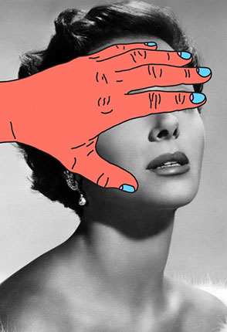
Overlapping
Als een voorwerp achter een ander voorwerp staat, verandert de vorm. Ondanks dat er een ‘hap’ uit is, maak je de vorm in je hoofd af en weet je dat ze achter elkaar staan (of over elkaar liggen).
Objecten of mensen voor/achter elkaar geplaatst

Slide 8
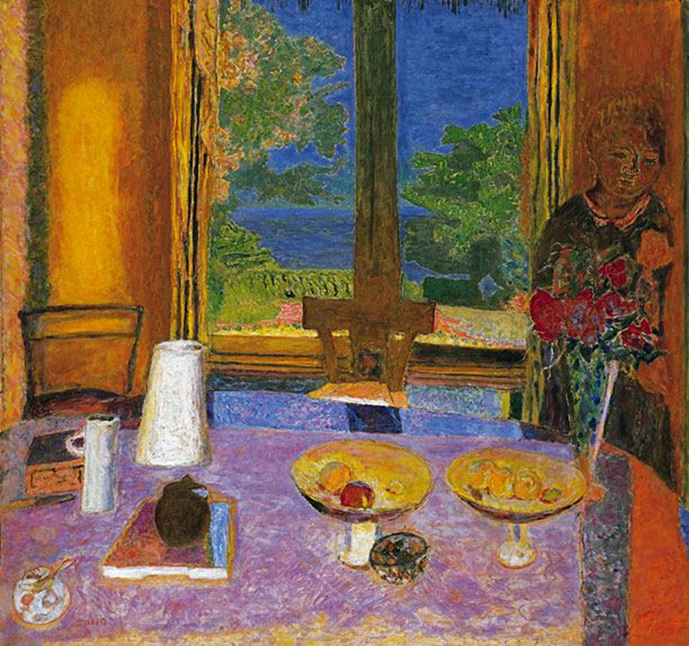
Kleurperspectief
Dit ontstaat wanneer warme kleuren op de voorgrond worden gebruikt en koude kleuren op de achtergrond.
De koude kleuren lijken te wijken, terwijl warme kleuren naar voren lijken te komen.

Slide 9
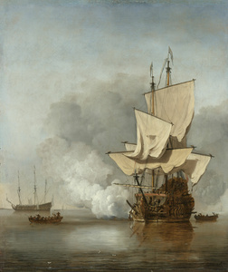
Vervaging
Op de voorgrond is alles gedetailleerd.
De achtergrond is wazig.

Slide 10
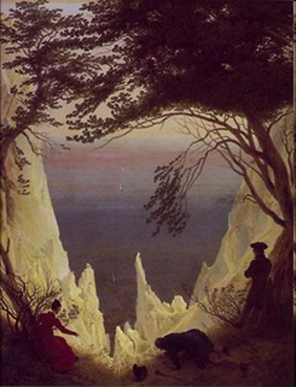
Repoussoir
Een repoussoir is een sterk afgesneden vorm op de voorgrond waar je langs of onder door kijkt naar de achtergrond.
Het effect is dat de achtergrond verder weg lijkt: repoussoir betekent letterlijk ‘wegdrukken’.
Vaak contrasteert de donkere vorm met de lichte, verre achtergrond.

Slide 11
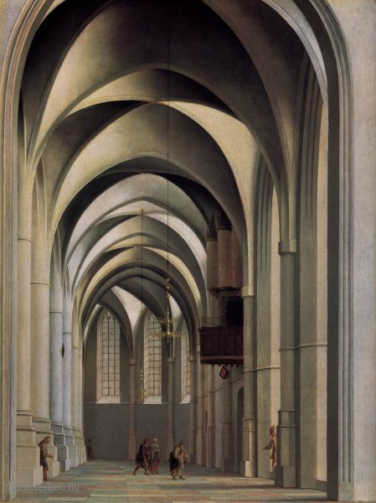
Lijnperspectief
Ruimtesuggestie volgens een wiskundige methode, met behulp van lijnen die naar vluchtpunten op de horizon lopen.
Lijnen die in werkelijkheid evenwijdig aan elkaar lopen komen bij elkaar in één vluchtpunt. Zo lijkt een weg aan de horizon te verdwijnen in een punt;

Slide 12
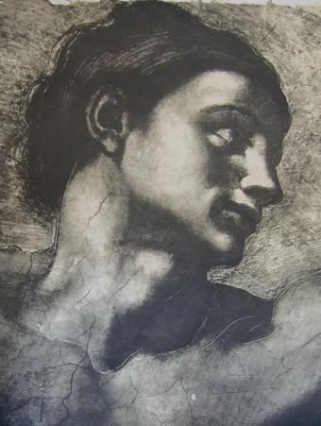
Plasticiteit
Door plasticiteit lijkt een voorwerp minder plat en je voelt de ruimtelijke vorm meer aan.
Een platte cirkel verandert in een bol bij het aanbrengen van schaduwovergangen.

Slide 13
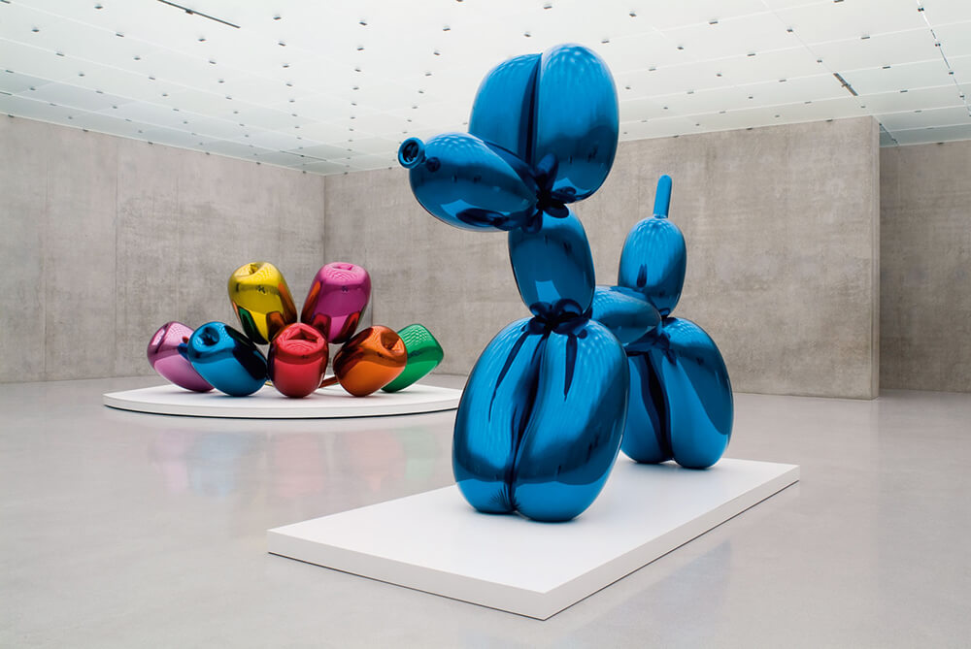
BLOW UP
Letterlijk; opblazen. Een voorwerp
sterk vergroot weergegeven.

Slide 14
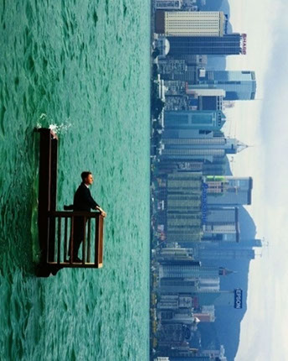
Standpunt
Het standpunt van waaruit jij schildert heeft een ander effect op het tafereel.
Je kan een beeld vanuit de hoogte bekijken, op ooghoogte of laag bij de grond.

Slide 15
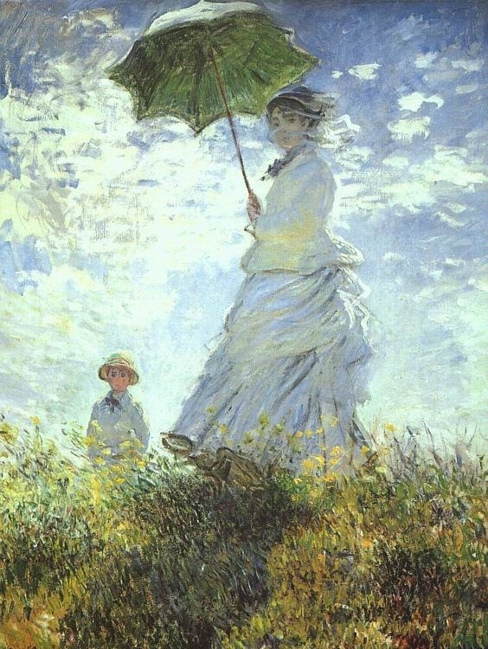
Laag standpunt of kikvorsperspectief:
De kijker zit laag bij de grond en ziet daardoor een lage horizon en veel lucht. Hij kijkt tegen de voorwerpen op.

Slide 16
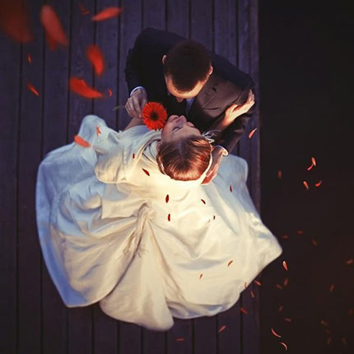
Hoog standpunt of vogelperspectief
De kijker bevindt zich op een hoge plek (berg, flat, trapje) en ziet een hoge horizon en weinig lucht.

Slide 17
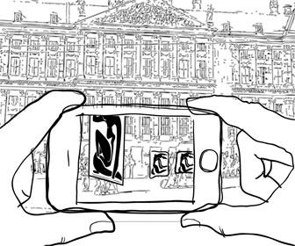
Kader:
De begrenzing van het beeldvlak
waarbinnen de voorstelling staat.
(Omlijsting)

Slide 18
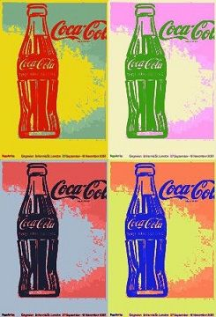
Popart 1955 tot 1970
Elementen uit het dagelijks leven van de consumptie maatschappij worden als thema gebruikt.
Felle kleuren
Decoratieve en egale vlakken
Blow up: vergroting van het onderwerp
Technieken: Airbrush ( verfspuit) en zeefdruk
Onpersoonlijk en afstandelijk

